Slide 1
Versículo Por Versículo
MÉTODOS E ESCOLAS DE INTERPRETAÇÃO

Slide 2
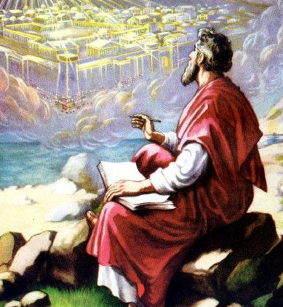
“O QUE JOÃO QUIS DIZER COM ISSO?”
Quando fazemos essa pergunta, estamos entrando no terreno da interpretação. Existem diferentes métodos e escolas de interpretação do livro de Apocalipse.

Slide 3
MÉTODOS DE INTERPRETAÇÃO
1) O MÉTODO FUTURISTA
Acredita que todo o livro trata dos eventos do fim do mundo. Procura ser o mais literal possível. O método futurista é muito popular. Mas não leva em conta que João escreveu sobre coisas “que brevemente deveriam acontecer”, e que o gênero apocalíptico é caracterizado pelo uso de linguagem simbólica.

Slide 4
MÉTODOS DE INTERPRETAÇÃO
2) O MÉTODO HISTÓRICO
Acredita que o livro prevê a história da apostasia da Igreja Católica. O método histórico foi amplamente aceito pelos primeiros protestantes. Mas a sua interpretação é arbitrária, e não leva em conta o que o livro de Apocalipse poderia ter significado para os seus primeiros leitores.

Slide 5
MÉTODOS DE INTERPRETAÇÃO
3) O MÉTODO IDEALISTA
Acredita que o livro não trata de acontecimentos históricos, e sim das forças que subjazem a eles. Crê que os fatos do Apocalipse já aconteceram, acontecem e acontecerão em cada geração. O método idealista está associado ao liberalismo teológico, e desconsidera o conteúdo profético do livro de Apocalipse.

Slide 6
MÉTODOS DE INTERPRETAÇÃO
4) O MÉTODO PRETERISTA
Acredita que todas as profecias do livro de Apocalipse se cumpriram nos dias do Império Romano. O método preterista tem o mérito de considerar que João escreveu sobre coisas “que brevemente deveriam acontecer”. Mas se torna forçado quando tenta associar as profecias do livro a eventos dos primeiros séculos.

Slide 7
MÉTODOS DE INTERPRETAÇÃO
5) O MÉTODO DA FORMAÇÃO HISTÓRICA
Acredita que o autor escreveu visando primeiramente encorajar e edificar os cristãos de seus próprios dias, e que fez isso usando uma linguagem simbólica. Mas crê também que ele se serviu dos eventos da sua época para falar sobre as coisas que haveriam de acontecer no final dos tempos.

Slide 8
ESCOLAS DE INTERPRETAÇÃO
1) O PRÉ-MILENISMO
Pode ser assim resumido: Jesus volta, tem início um período de paz (o milênio), ocorre a rebelião final, vem o juízo final. Os pré-milenistas dispensacionalistas acreditam que a igreja será arrebatada secretamente e que Israel será salvo sob uma dispensação especial. Os pré-milenistas históricos não acreditam nisso.

Slide 9
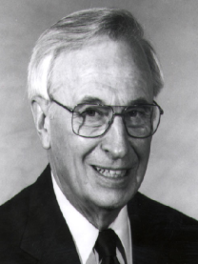
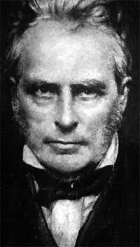
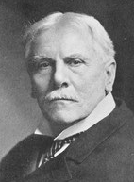
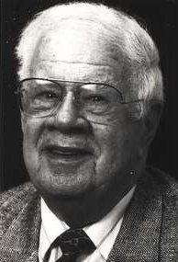
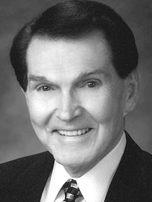
PRÉ-MILENISTAS HISTÓRICOS
Irineu
Lactâncio
Millard Erickson
Russell Shedd
Justino Mártir
George Ladd
PRÉ-MILENISTAS DISPENSACIONALISTAS
John Nelson Darby
Cyrus Scofield
Wim Malgo
Dwight Pentecost
Tim LaHaye
Charles Ryrie

Slide 10
ESCOLAS DE INTERPRETAÇÃO
2) O PÓS-MILENISMO
Pode ser assim resumido: O milênio chega construído pelos cristãos, a igreja se destaca, ocorre a rebelião final, Jesus volta, vem o juízo final.

Slide 11
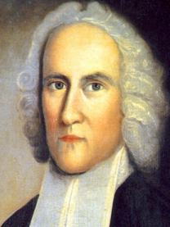
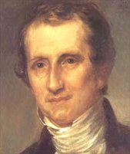
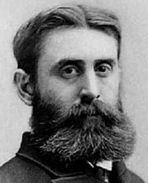
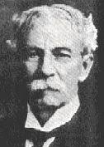
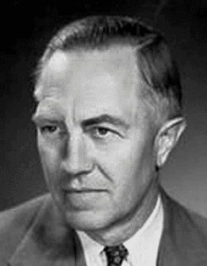
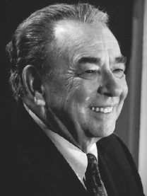
PÓS-MILENISTAS
Jonathan Edwards
Charles Hodges
Augustus Strong
R. C. Sproul
Benjamin Warfield
Loraine Boetner

Slide 12
ESCOLAS DE INTERPRETAÇÃO
3) O AMILENISMO
Pode ser assim resumido: Os mil anos mencionados em Apocalipse 20 representam o espaço de tempo entre a primeira e a segunda vindas de Jesus. Um pouco antes da grande tribulação Satanás é desimpedido, ocorre a grande tribulação, Jesus volta, acontece o juízo final.

Slide 13
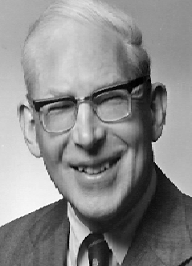
AMILENISTAS
Agostinho de Hipona
Martinho Lutero
J. I. Packer
Augustus Nicodemus
João Calvino
Hernandes Dias Lopes

Slide 14
PRÉ-MILENISMO HISTÓRICO
PRÉ-MILENISMO DISPENSACIONALISTA
PÓS-MILENISMO
AMILENISMO

Slide 15
PARA SABER MAIS:
.
“O Pré-milenismo Dispensacionalista à Luz do Amilenismo”
Harold Schaly (Juerp)

Slide 16
Versículo Por Versículo
O que aprendemos no estudo de hoje?
PRECISAMOS ESCOLHER UM MÉTODO E UMA ESCOLA COERENTES PARA INTERPRETAR O LIVRO DE APOCALIPSE CORRETAMENTE!

